Slide 1

안성시건강가정〮다문화가족지원센터
궁
금
요
3분기 운영위원회

Slide 2
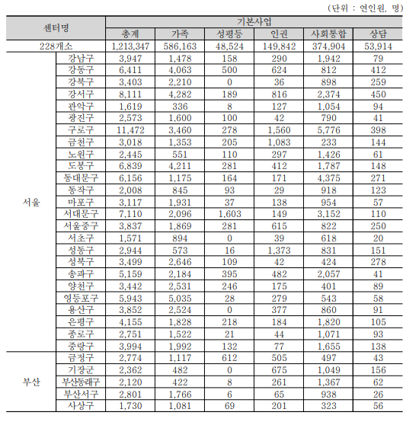
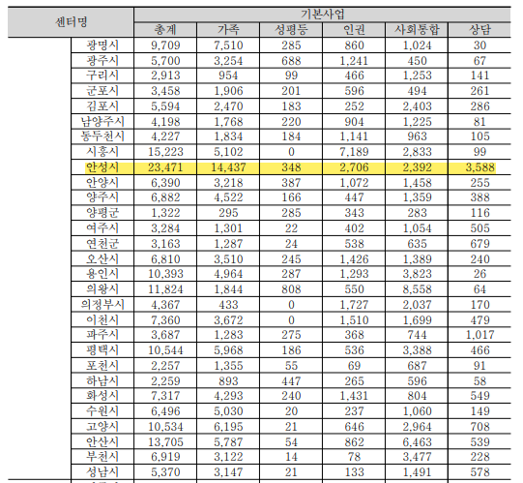
2021년 다문화가족센터
전국 운영 성과 현황 2위
궁
금
요

Slide 3
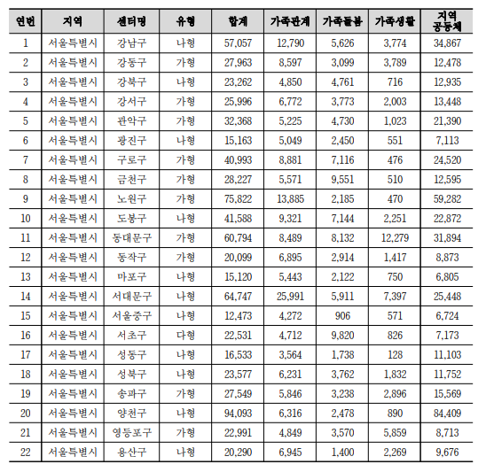
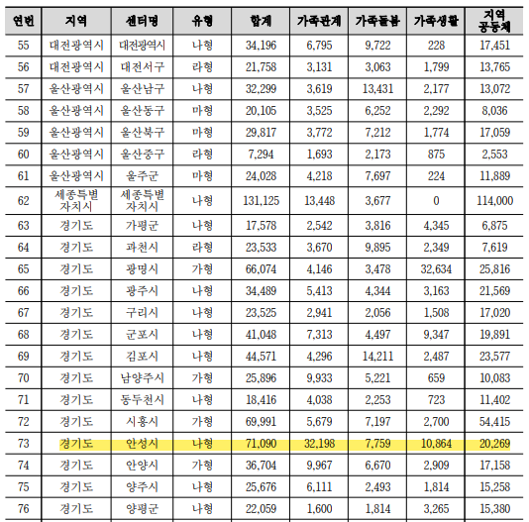
2021년 가족센터(통합)
전국 운영 성과 현황 6위
궁
금
요

Slide 4
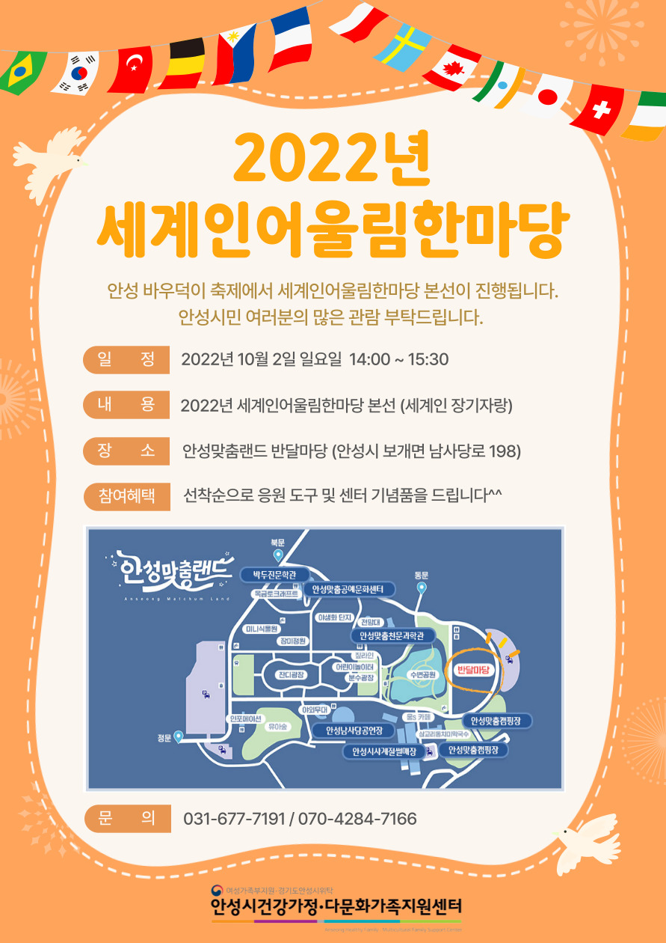
궁
금
요

